Slide 1

نشأة الكون

Slide 2
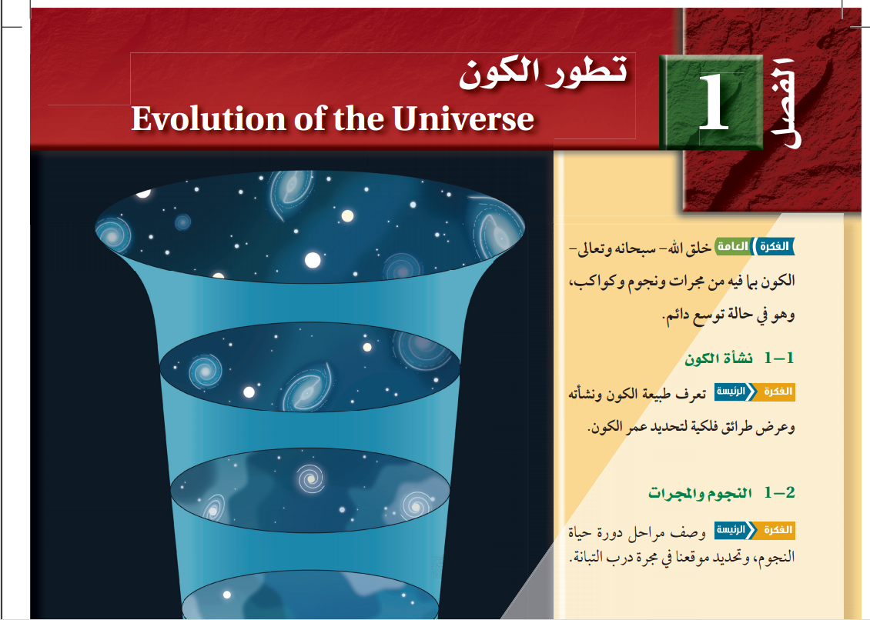

Slide 3

الاستكشاف
1- قارن بين حجم البالون قبل و بعد النفخ .
يزداد حجمه و يتمدد .
2- ما ملاحظاتك حول تغير المسافة بين نقاط البالون قبل النفخ و بعده؟
تبتعد النقاط عن بعضها البعض مما يؤدي إلى تباعد المسافات .
1- قارن بين النقاط على البالون و المجرات في الكون .
تبتعد المجرات و تزداد المسافات بينها كما تبتعد النقاط و تزداد المسافات في البالون .
1- استنتج ماذا يحدث للكون .
نستنتج أن الكون يتمدد.

Slide 4

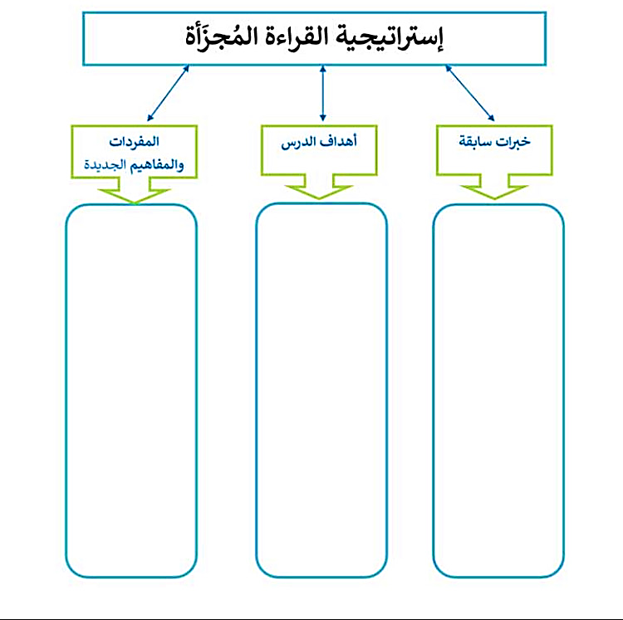
تصفحي الدرس واملئي المخطط الذي أمامك:

Slide 5
ما الكون ؟
تعرف طبيعة الكون ونشأته وعرض طرائق فلكية لتحديد عمر الكون.
الفكرة الرئيسة
1- يعرف الكون.
2- يشرح مراحل نشأة الكون.
3- يحسب عمر الكون .
أهداف الدرس
التلسكوب : آلة فلكيــة حديثة صنعت لتقريب الأجسام البعيدة
و توضيح الخافته.
مراجعة المفردات
علم الفلك – الفيزياء الفلكية – علم الكون – علوم الفضاء –
نظرية الإنفجار العظيم – الطاقة المظلمة – عمر الكون .
المفردات الجديدة

Slide 6

قال سبحانه و تعالى :
كيف استفاد القدماء من النجوم؟

Slide 7
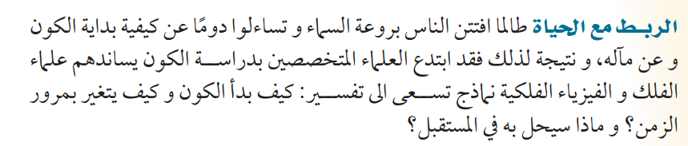

التهيئة
عصف ذهني
لماذا ندرس علم الكون ؟

Slide 8

القراءة الفاعلة
عزيزتي مستعينة بالنص العلمي في كتابك صفحة 15
عددي العلوم التي اهتمت بدراسة الكون؟

Slide 9
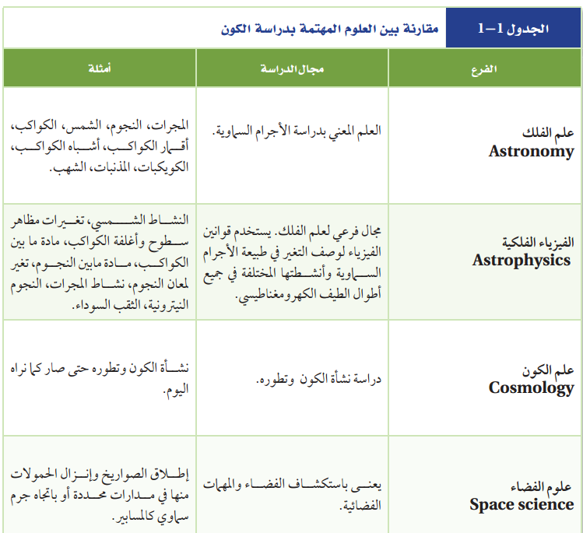

Slide 10



تقويم تكويني
المدة دقيقة
عزيزتي قارني بين :

Slide 11

القراءة الفعالة
من أبرز النظريات الكونية التي تناولت نشأة و حياة الكون هي نظرية الإنفجار العظيم
مستعينة بالنص العلمي في كتابك أكملي الفراغات التالية :
14 مليار
نصت نظرية الإنفجار العظيم على انه في لحظة معينة منذ ما يقرب من ...............................سنة ,
كانت ..... .............. و ................... الموجودة مركزة في منطقة حجمها متناه في ......................
وجميع قوى الطبيعة ...................... وهي القوة .......................... والقوة ...............................
وقوة ................................ ثم بدأ الكون في ......................... وتناقص......................................
بمعدل .......................
الصغر
الطاقة
المادة
الكهرومغناطيسية
النووية
متحدة
درجة الحرارة
التمدد
الجاذبية الأرضية
سريع جدا

Slide 12
القراءة الفعالة
من أبرز النظريات الكونية التي تناولت نشأة و حياة الكون هي نظرية الإنفجار العظيم
مستعينة بالنص العلمي في كتابك أكملي الفراغات التالية :
1500 ترليون K
مع مرور الزمن انخفضت درجة الحرارة الى ......................... ،
واكتسبت القوة الطبيعية خصائصها ....................
كما أن الجسيمات الأولية تعرف باسم .................................. و
..................................... وهي ...........................................
الحالية
الكواركات
وحدات البناء الأساسية للمادة
الليبتونات

Slide 13

التفكير الناقد
لماذا حازت نظرية الإنفجار العظيم على قبول معظم العلماء عن غيرها من النظريات التي تتناول نشأة الكون؟
كان من أبرز أســباب قبولها بين أوســاط العلماء هو نجاحها أيضا في تفسير بعض من أرصاد العلماء مثل: وفرة الهيدروجين والهيليوم وإشعاع الخلفية الكون.

Slide 14

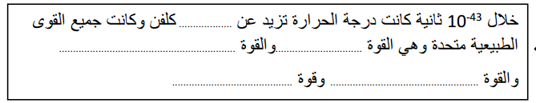

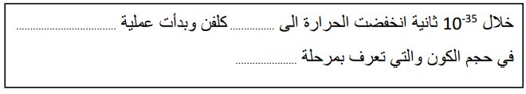

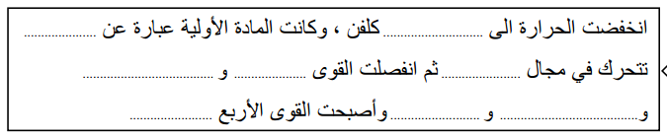
ناقشي و لخصي مع زميلاتك مراحل نشأة الكون مستعينة
بالنص العلمي في كتابك :
تعلم تعاوني
المرحلة الأولى
المرحلة الثانية
المرحلة الثالثة

Slide 15
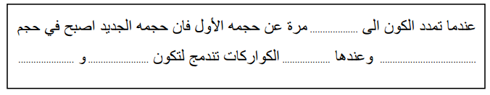
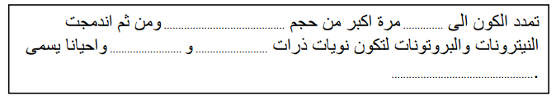
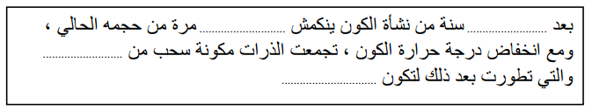
تعلم تعاوني
ناقشي و لخصي مع زميلاتك مراحل نشأة الكون مستعينة
بالنص العلمي في كتابك :
المرحلة الرابعة
المرحلة الخامسة
المرحلة السادسة

Slide 16
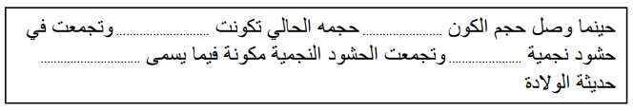
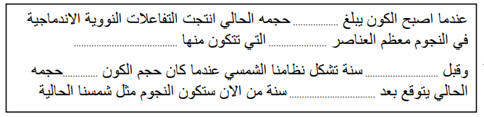
ناقشي و لخصي مع زميلاتك مراحل نشأة الكون مستعينة
بالنص العلمي في كتابك :
تعلم تعاوني
المرحلة السابعة
المرحلة الثامنة

Slide 17
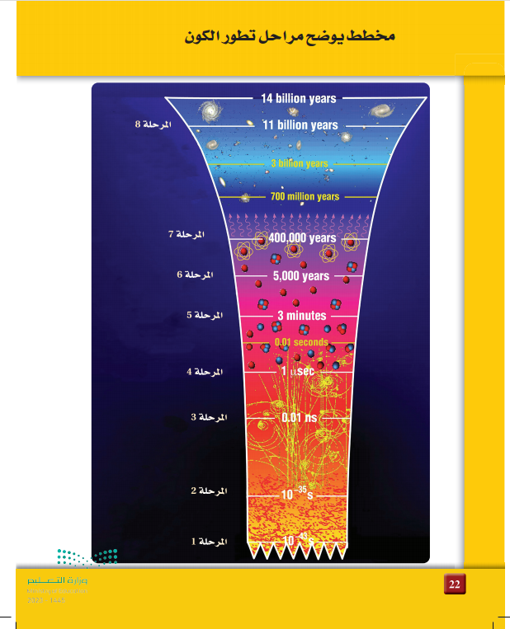
قراءة الصور و الأشكال
عزيزتي بملاحظة الشكل أمامك
حددي الزمن لكل مرحلة من مراحل نشأة الكون .

Slide 18

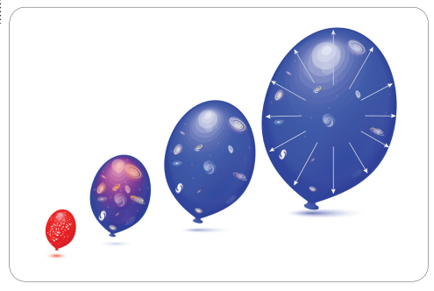
الملاحظة و الاستنتاج
عزيزتي طبقتي سابقا التجربة الاستهلالية و بعد ملاحظتك للنتائج
هل يتمدد الكون مثل تمدد البالون ؟

Slide 19




الإعجاز العلمي في القرآن الكريم
قال تعالى:” وَالسَّمَاء بَنَيْنَاهَا بِأَيْدٍ وَإِنَّا لَمُوسِعُونَ” (الذاريات، آية : 47).
التعبير القرآني “وَإِنَّا لَمُوسِعُونَ” (الذاريات، آية : 47). يشير إلى تلك السعة المذهلة،
كما يشير إلى حقيقة توسع هذا الكون باستمرار إلى ما شاء الله وهي حقيقة لم يدركها
الإنسان إلا في القرن العشرين، حين ثبت لعلماء كل من الفيزياء النظرية والفلك أن
المجرات تتباعد عنا وعن بعضها البعض بسرعات تتزايد بتزايد بعدها عن مجرتنا،

Slide 20
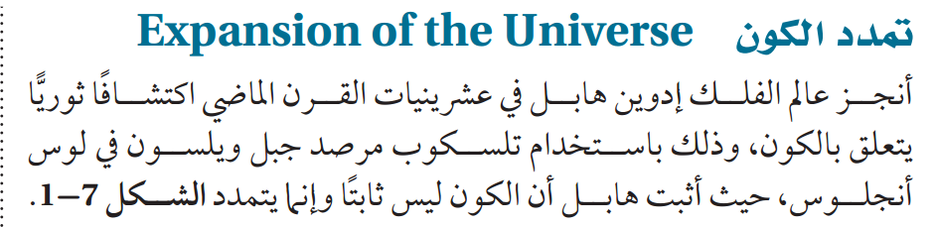
الأسئلة و الإجابات
ما سبب تمدد الكون ؟
الطاقة المظلمة
ما هي الطاقة المظلمة؟
هي قوة خفية مجهولة المنشأ تشكل 65% من محتوى الكون

Slide 21



السبب و النتيجة
المدة 2 دقيقة
لأن الطاقة المظلمة تقلل من قوة الجاذبية الأرضية و بالتالي يتمدد الكون و تتباعد المسافات بين الاجرام السماوية .

Slide 22

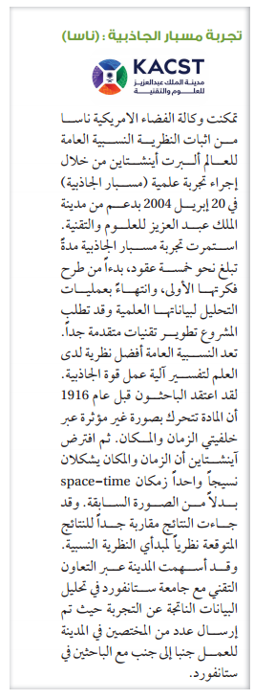

إنجازات وطني
مدينة الملك عبدالعزيز
للعلوم و التقنية

Slide 23

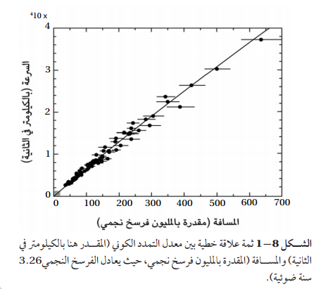
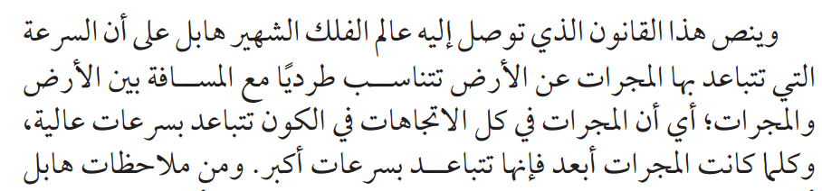

الربط مع الفيزياء
توصل هابــل إلى إثبات توســع الكون و حساب عمر الكون عن طريق تأثير دوبلر وهــو تغير ظاهري للطــول الموجي عندما ترصــد من قبــل راصد متحرك بالنســبة لمصدر الموجات .
على ماذا ينص قانون هابل ؟
ما هو قانون هابل ؟

Slide 24

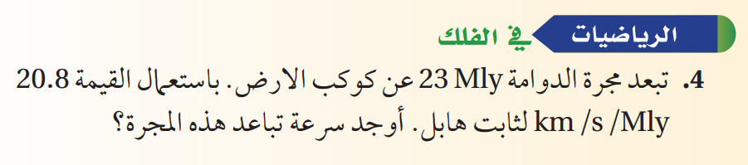
التطبيق

Slide 25


الأسئلة و الاجابات
لماذا كان من السهل الربط بين عمر الكون و ثابت هابل ؟
لأن تمدد الكون يسير بشكل ثابت
ما هو عمر الكون ؟
هو الزمن المنقضي منذ وقوع ذلك الحدث

Slide 26

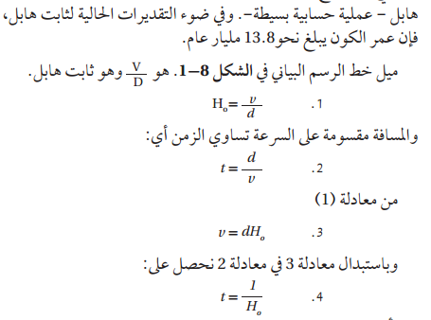
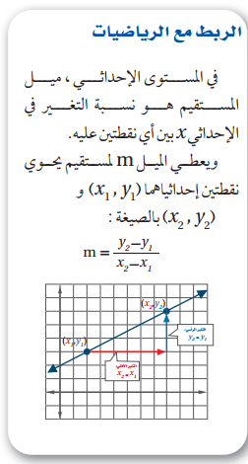
اشتقاق معادلة حساب عمر الكون

Slide 27
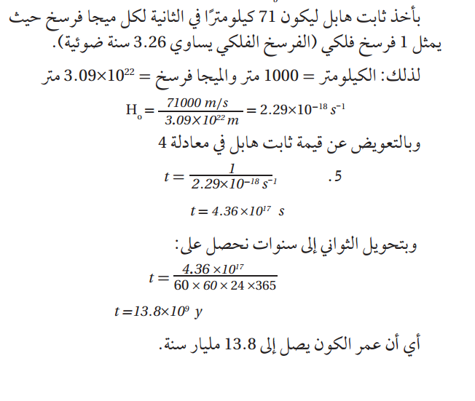
اشتقاق معادلة حساب عمر الكون

Slide 28
التقويم الختامي
اختاري الإجابة الصحيحة في كل مما يأتي :
دراسة نشأة الكون و تطوره :
أ | علم الفلك | ب | علم الكون | ج | الفيزياء الفلكية | د | علوم الفضاء
قوة خفية مجهولة المنشأ تشكل 65% من محتوى الكون :
أ | الطاقة المظلمة | ب | الطاقة النووية | ج | الجاذبية الأرضية | د | الطاقة الشمسية
ينص على أن السرعة التي تتباعد بها المجرات عن الأرص تتناسب طرديا مع المسافة بين الأرض و المجرات :
أ | قانون كبلر | ب | قانون الجاذبية | ج | قانون هابل | د | قانون شارل

Slide 29
انتهى أسأل الله أن ينفع به
اعداد و تصميم أ . شيخه المطيري

